Slide 1

Prédire la qualité dU vin
Apprentissage automatique supervisé

Slide 2
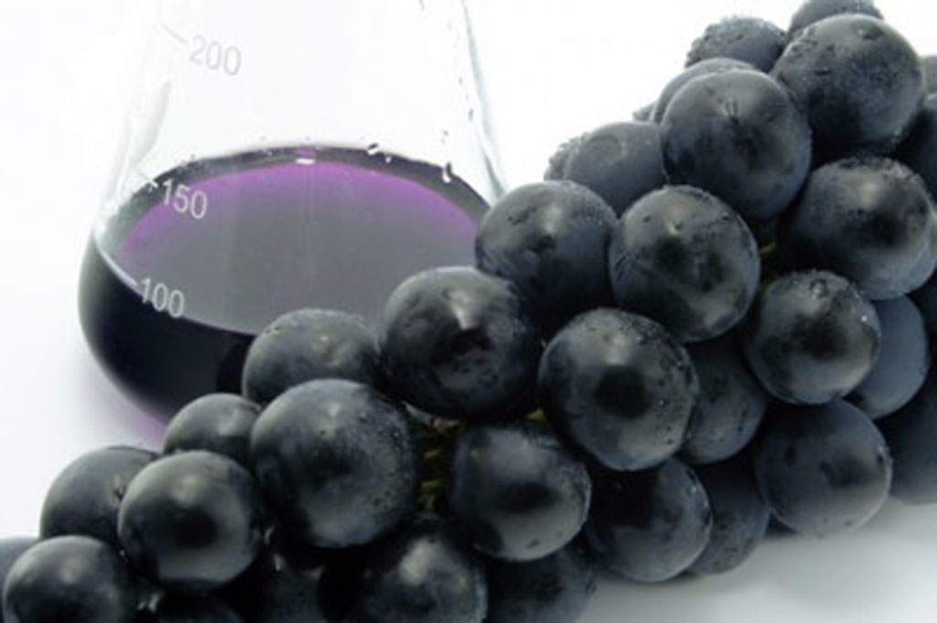
Origine et présentation des données
Provenance du dataset : UCI Machine Learning
Données : taux des composants chimiques (acide tartarique, acide acetique, acide citrique, sucre résiduel, chlorides, dioxyde de soufre, sulfites, alcool, score de qualité)
Cible : qualité (score entre 0 et 10)
Etat du dataset : 1599 valeurs, 12 features, aucune valeur manquante, format numérique
Pas de feature engineering nécessaire

Slide 3
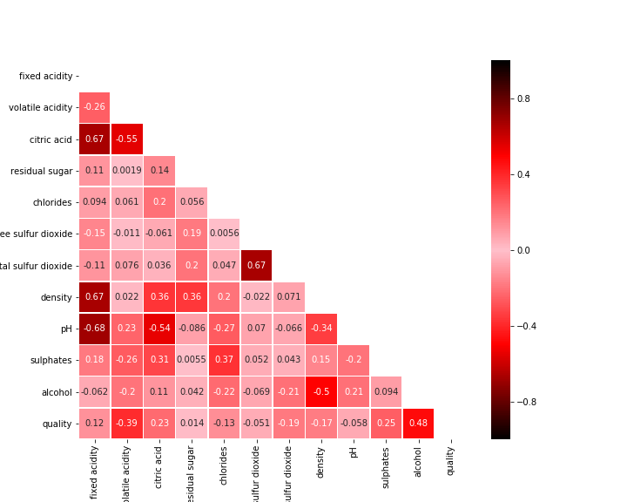
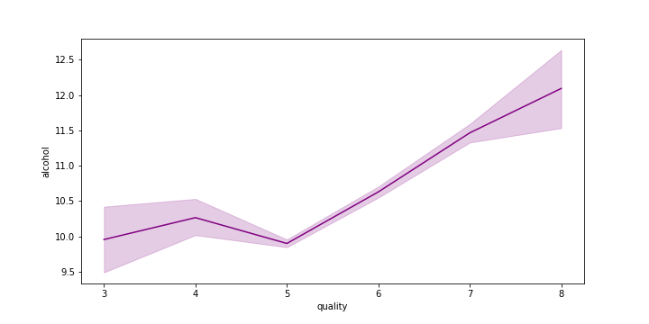
Matrice de corrélation des features
Corrélation alcool et qualité

Slide 4
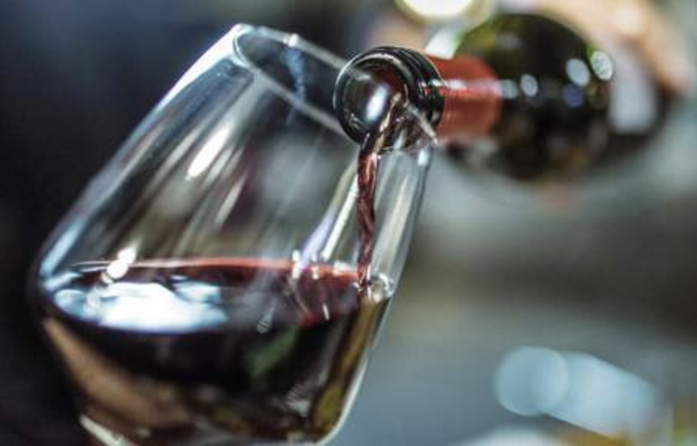
Objectif 1 : prédiction de la qualité des vins classification multi-classe
Préparation de la donnée : scalling avec StandardScaler
Découpage en X_train (shape: 959,11), X_dev (320,11) et X_test (320,11)
Modèles choisis : Linear SVC, Random Forest, XGBoost
Métriques d’évaluation : Accuracy score + accuracy score après cross-validation, matrice de confusion, F1 score.

Slide 5


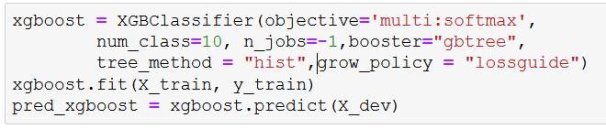
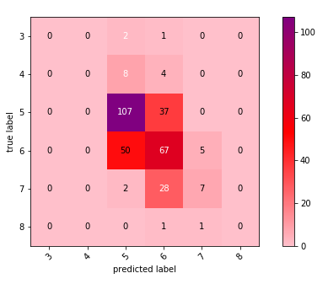
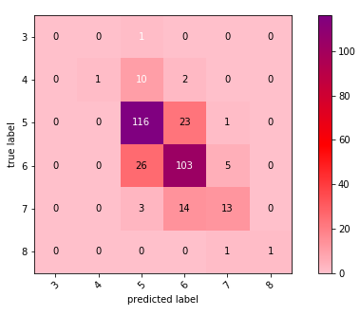
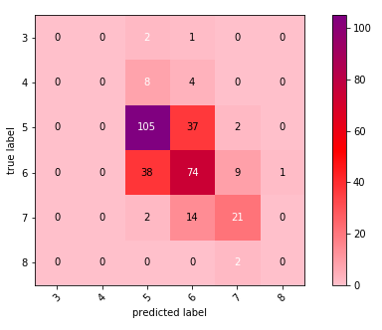
Linear SVC
Random forest
XGBOOST
Paramètre obligatoire pour classification
multi-classe
Paramètre obligatoire pour classification multi-classe
Accuracy score : 0.566
Accuracy score : 0.682
Accuracy score : 0.625
Accuracy score (cross-val) : 0.587
Accuracy score (cross-val) : 0.674
Accuracy score (cross-val) : 0.641
F1 score : 0.566
F1 score : 0.681
F1 score : 0.625

Slide 6

Random forest prédiction sur X_train complet
Accuracy score : 0.728
Accuracy score (cross-val) : 0.676
F1 score : 0.722

Slide 7
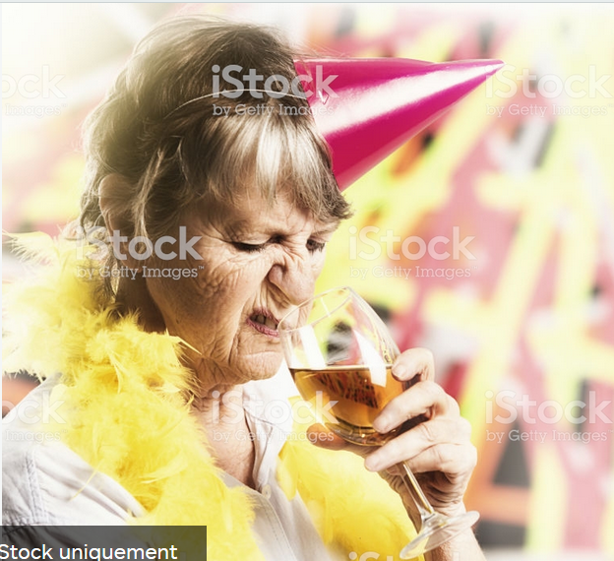
Objectif 2 : prédiction Binaire
de la qualité des vins classification BInaire
Préparation de la donnée : scalling avec StandardScaler, hot encoding de la feature qualité (<=5=0, >5=1)
Découpage en X_train (shape: 959,11), X_dev (320,11) et X_test (320,11)
Modèles choisis : Linear SVC, Random Forest, XGBoost
Métriques d’évaluation : Accuracy score + accuracy score après cross-validation, matrice de confusion, F1 score.

Slide 8


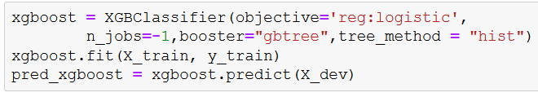
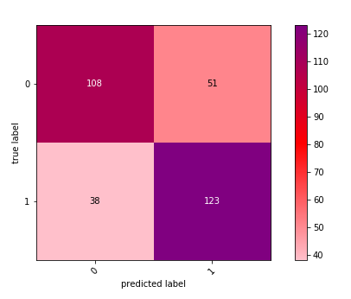


Linear SVC
Random forest
XGBOOST
Accuracy score : 0.721
Accuracy score : 0.8
Accuracy score : 0.74
Accuracy score (cross-val) : 0.743
Accuracy score (cross-val) : 0.796
Accuracy score (cross-val) : 0.774
F1 score : 0.722
F1 score : 0.8
F1 score : 0.741

Slide 9
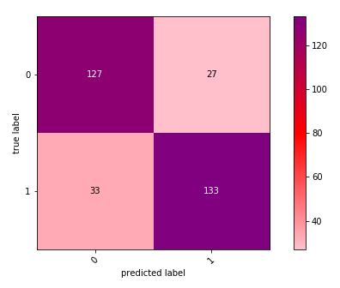
Random forest prédiction sur X_train complet
Accuracy score : 0.813
Accuracy score (cross-val) : 0.797
F1 score : 0.812

Slide 10

Merci!

